Slide 1

دانشگاه زینب کبری(س)
رشته معماری
مقطع کارشناسی
جلسه اول
مدرس:شیوا پاک طینت

Slide 2
طراحی تولید صنعتی
دانشگاه زینب کبری
کارشناسی معماری
مدرس شیوا پاک طینت
جلسه اول

Slide 3
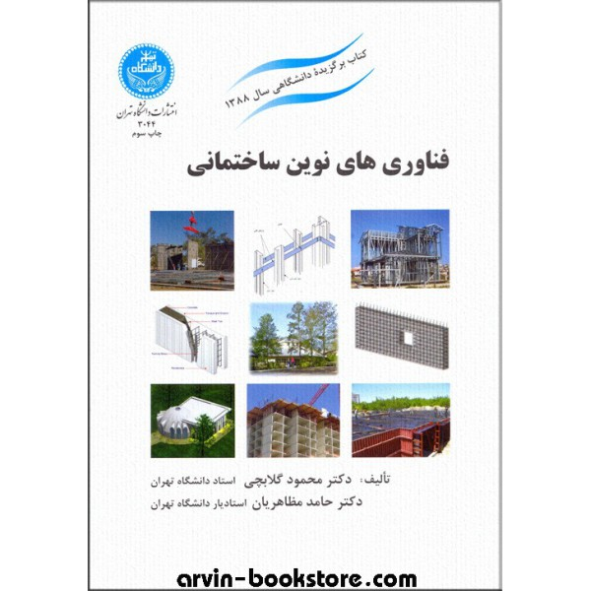
منبع :کتاب فناوری های نوین ساختمانی
نویسنده :دکتر محمود گلابچی
دکتر: حامد مظاهریان

Slide 4
Shiva.paktinat@gmail.com

Slide 5
مقدمه
مروری بر تاریخ

Slide 6
فصل اول:
قاب فولادی سبک نورد سرد
سابقه تولید و استفاد هاز عناصر سرد نورده شده برای اولین بار به سال 1850بر می گردد
در سال1933 در نمایشگاه بین المللی عصر پیشرفت فیشر در پی تحقیقات پیرامون اتومبیل ها طرحی به نام خانه ای برای اینده معرفی کرد که تمام اجزای سازه ای آن فولاد نورد سرد بود
با توجه به اختلاف رفتار عناصر سرد و پروفیل های فولادی نورد گرم استفاده از آیین نامه های فولادی موجود برای اینگونه از سازه ها مناسب نبوده و تدوین دستورالعمل جداگانه امری لازم بود.
انجمنفولاد و آهن آمریکا در سال 1946 آیین نامه AISI را در رابطه با مقاطع سرد نورد شده تدوین شده و تصویب و به نام سیستم ساختمانی LIGHT STEEL FRAME معرفی نمود.
در حال اضر کشورهایی مانند آمریکا،کانادا، استرالیا 60تا90درصد ساختمان ها از این روش ساخته می شود.
قاب فولادی سبک نورد سرد برای اجرای ساختمان هایی با طبقات محدود (معمولا 5 طتا 5 طبقه )استفاده می شوداغلب در انبوه سازی (مسکونی کم ارتفاع )ساختمان های چند طبقه ،دفاتر و ساختمان های تجاری کوچک،واحدهای صنعتی و سالن های ورزشی یک طبقه کاربرد دارد.

Slide 7
قاب فولادی سبک نورد سرد
1-2)
1-قاب فلزی فولادی سبک نورد سرد یک سیستم ساختمانی با ورقه فولادی نازک فرم داده شده در حالت سرد(ورق های گالوانیزه و به ورق های ضد زنگ، به عنوا المان باربر و غیر باربر) تخته های گچی (به عنوان پوشش سطوح داخلی دیوارها و سقف)، عایق های معدنی(به عنوان پوشش سطوح داخلی دیوارها و سقف)، عایق های معدنی (به عنوان پوشش سطوح داخلی دیوارها و سقف و چوشش های خارجی (نما) می باشد
نکته : این سیستم انواع نماهای متعارف به صورت سنتی و یا پوشش های خشک مانند تخته های سیمانی و غیره به عنوان پوشش خارجی استفادده می گردد
در این روش از اتصالات خشک استفاده می شود.
روش های تولیید پروفیل های اعضای نورد سرد:
1- پرس
2- عبور از غلتک

Slide 8
قاب فولادی سبک نورد سرد
در سیستم نورد سرد ترکیبی از مقاطع ناورانیZشکل،Cشکل ، کلاهی و مقاطع لوله ای را با توجه به نوع رفتار و عملکرد سازه ای مورد استفاده قرار داد.
از مزایای ویژه مقاطع سرد نورد شده ، سهولت ترکیب آنها با یکدیگر و ساخت مقطع ترکیبی مقاوم در برابر اشکال مختلف بارها است بنابراین از این مقاطع به عنوان تیر و ستون خرپا می توان استفاده کرد
برای محافظت در برابر زنگ زدگی و خوردگی از فولاد گالوانیزه استفاده می کنند.

Slide 9
قاب فولادی سبک نورد سرد
1-3)
الف)دیوارها:
نکته: عناصر سرد نورد شده به تعداد کافی در فواصل مشخص (حداکثر 60 سانتی متر ) برای ایجاد دیوار بابر در کنار یکدیگر قرار می گیرند و شبکه مناسبی جهت اتصال پوشش خارجی و داهلی برای ایجاد دیوار را فراهم می آورند.
نکته: دیوارهای ساخته شده در حقیقت اسکلت اصلی و باربراین سیستم به شمار می ایند،بنابراین سیستم ساختمانی LSF یک سیستم دیواری با قاب های متعدد از عناصر سرد نورد شده است که به کمک اتصالات موضعی (پیچ و مهره ای)به یکدیگر متصل شده اند

Slide 10
قاب فولادی سبک نورد سرد
اجزای تشکیل دهنده این دیوارها:
الف) وادار: یا ستونک :مقاطع Cشکل که به صورت قائم نصب می شوند و فشار بار وارده را تحمل می نمایند.
لاوک، تراک ها یا رانرها: مقاطع Uشکل می باشد و در سازه نصب می شود،رانرها هستند که وظیفه یکپارچگی و اتصال قطعات استاد به یکدیگر و تقویت سازه رابه عهده دارند و کشش را تحمل می کنند.
اتصال دهنده های داخلی دیوار: موجب اتصال ستونک ها و رفتار یکپارچه این اعضا می شود این اعضا افقی معمولا به هر دو طرف ستونک ها در یک تراز پیچ می شوند.
ب)جویست ها (تیرچه):از اجزا، تشکیل دهنده این سیستم علاوه بر استادهاو رانرها به جویست ها (تیرچه) نیز اشاره نمود جویست ها:مقاطع Cشکل که به صورت افقی در سازه مورد استفاده قرار می گیرند و برای بتن ریزی سقف و کف استفاده می شوند و بار کف را به لاوک ها انتقال می دهند
ج) سخت کننده جان:این سخت کننده ها در نقاطی که بار متمرکز بر تیر وارد می شود برای افزایش مقاومت و سختی جان تیر یا تیرچه اجرا می شوند.

Slide 11
قاب فولادی سبک نورد سرد
و)نبشی اتصال:برای اتصال اعضا به یکدیگر (اگر اتصال مستقیم کافی نباشد )مورد اسفاده قرار می گیرد.
ی)پیچ های اتصال دهنده

Slide 12
قاب فولادی سبک نورد سرد
1-4) مراحل ساخت:
1-4-1)شالوده:به علت وجود دیوارهای باربر در این سیستم حتی الامکان شالوده باید به صورت نواری در تمام سطوح ساختمان اجرا گردد.(در صورت ضعیف بودن خاک از شالوده گسترده استفاده می شود).دیوارهای باربر در این سیستم با استفاده از پیچ های عصایی که در شالوده قرار می گیرند و به پی متصل می شوند.
نکته :اتصال سازه فولادی سبک به میله عصایی اتصال می تواند از اتصال لاوک به شالوده و یا اتصال یا اتصال مستقیم ستونک به شالوده حاصل شود.

Slide 13
جلسه دوم
قاب فولادی سبک نورد سرد
شالوده با سازه کف پیش ساخته:
برای اجرای شالوده سیستم قاب فولادی سبک نورد سرد با استفاده از یک سازه کف پیش ساخته،
ابتدا تسطیح و تراکم زمین
سپس بتن مگر و شبکه میلگرد
سازه کف بر روی شبکه میلگرد قرار میگیرد
ریختن بتن شالوده
و در نهایت سازه کف با اتصالات پیچی متصل می شود

Slide 14
قاب فولادی سبک نورد سرد
سازه کف
در سازه کف ، تیرچه هایی به تیرهای اصلی متصل می شوند و قاب کف را تشکیل می دهند.
پوشش نهایی سازه کف ، بتن یا روکش های دیگر
استفاده از صدا گیر به منظور صدابندی کف

Slide 15
قاب فولادی سبک نورد سرد
مهربندی
استفاد از سیستم های سازه ای نوع Kیا X

Slide 16
قاب فولادی سبک نورد سرد
سقف
از اتصالات افقی بین لاوک ها،تیرچه ها و عناصر متصل کننده تشکیل می شود
و به دو صورت مسطح و شیبدار اجرا می شود
قابلیت اجرا بصورت سقف مرکب

Slide 17
قاب فولادی سبک نورد سرد
پله
به راحتی قابل اجرا بوده و به سهولت به سیستم سازه اصلی نصب می شود

Slide 18
قاب فولادی سبک نورد سرد
نازک کاری و نما
سیستم سازه فولادی سبک نورد سرد قابل تطبیق با انواع نماهای رایج چوبی، سیمانی ، گچی و حتی نماهای سنگیو آجری قابل اجرا می شود

Slide 19
قاب فولادی سبک نورد سرد
سبک سازی واجرای سریع و ساده یکی از مهم ترین اهداف در اجرای ساختمان ها می باشد.
استفاده از قاب فولادی سبک نورد سرد به عنوان تکیه گاهی برای نمای ساختمانها می تواند اجرای نمای ساختمان را سهولت و سرعت ببخشد
علاوه بر دیوارهای خارجی می توان دیوارها داخلی هم با استفاده از این روش با حداقل وزن و به سهولت اجرا کرد.
این سیستم قابلیت بالایی برای نصب عایق حرارتی می باشد
عایق صوتی با استفاده از تخته های گچی یا سیمانی در دو طرف عایق حرارتی تأمین می شود.

Slide 20
قاب فولادی سبک نورد سرد
روش های ساخت
1- مونتاژدر محل اجرا
2-سیستم برافراشتن
3- سیستم جعبه ای

Slide 21
فصل دوم:سیستم قاب های بتنی پیوسته(روش قالب تونلی)
این روش حدود 40سال پیش متداول شده است
نام این سیستم به دلیل نحوه اجرای آن و شکل قالب های فزی آن و اجرای همزمان دیوارها وسقف هایش به آن اطلاق می شود
نام های دیگر این سیستم :
1-سازه بتن آرمه با قاب پیوسته
2-سازه بتن مسلح یکپارچه

Slide 22
فصل دوم:سیستم قاب های بتنی پیوسته(روش قالب تونلی)
مورد استفاده برای بلند مرتبه سازی
چهار مزین این روش
1-کاهش زمان
2-کاهش هزینه
3-ارتقای کیفیت
4-افزایش ایمنی کارکنان

Slide 23
فصل دوم:سیستم قاب های بتنی پیوسته(روش قالب تونلی)
در این سیستم ، از دیوارها به عنوان عناصر بابر ساختمان استفاده می شود و سقف ها نیز به صورت دال بتنی درجا استفاده می شود.
در موقع اجرا دیوارها و کف و سقف همزما ن اجرا می شود در نتیجه با هم درگیر می شود.و در مقابل نیروهای جانبی از جمله باد و زلزله رفتار بسیار خوبی دارد.
د راین سیستم از شالوده بتنی،دیوارها و سقفق های بتنی اجرا شده در محل کارگاه، قاب ها یا پیش قاب های درها و پنجره ها که قبل از بتن ریزی در دیوارها نصب می شود و تاسیسات مکانیکی و الکتریکی کار گذاشته در دیوار و سقف ، تشکیل می شود.

Slide 24
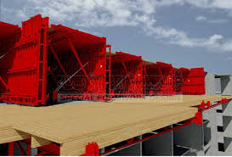
سیستم قالب تونلی
در این سیستم قالب فلزی یکپارچه برای دیوارها و سقف ها که فضای درها و کلید و پریز و تأسیسات در آن پیش بینی شده است ، مورد استفاده قرار می گیرد.
از بتن مسلح استفاده می شود
بعد از برداشتن قالب هیچ گونه عملیات ساختمانی صورت نمی گیرد.

Slide 25
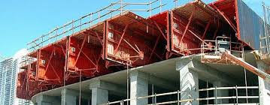
سیستم قالب تونلی
مزایای فنی
مقاومت بیشتر در برابر زلزله
امکان کنترل دقیق تر اجرا
قابلیت استفاده از مصالح پیش ساخته و نیمه پیش ساخته
امکان ساخت و طراحی مدولار

Slide 26
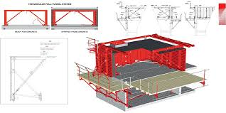
سیستم قالب تونلی
تولید انبوه مسکن، توجیهه کننده و فراهم کننده این نوع تولید صنعتی ساختمان می باشد.
این سیستم برای اجرای ساختمان هایی با ساختار دیوار باربر و سقف بتنی به کار می رود.
عناصر بابر در این سیستم دیوارها و سقف ها هستند
در این سیستم منظم بودن ساختمان در پلان و ارتفاع امری ضروری است .

Slide 27
سیستم قالب تونلی
الزامات معماری
بهترین اندازه در پلان ،نزدیکترین ابعاد به قالب هاست
محدودیت دهانه قالب ها باید با ابعاد قالب سازگار و منطبق باشد
در این سیستم ایجاد تنوع در طرح با استفاده از خاصیت تیپ بندی اجزا و قطعات و امکان سازگاری آن با امکانات محیطی ،فرهنگی و جغرافیایی وجود دارد.

Slide 28
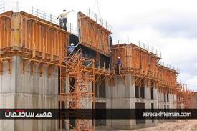
سیستم قالب تونلی
کاربردهای مناسب
از این روش در ساختمان های بلند مرتبه و تکرار شونده استفاده می شود. همچنین د ر ساخت مجموعه های مسکونی و صنعتی در مقیاس گسترده و انبوه می توا ن استفاده کرد.

Slide 29
ساختمان های بتن مسلح با قالب عایق ماندگار
در این سیستم ترکیب بتن مسلح به عنوان جز باربر و پانل های پلی استایرن به عنوان قالب بتن همین طور به عنوان عایق حرارتی شناخته می شود.
این سیستم ICF نیز نام دارد.

Slide 30
سیستم بتن مسلح با قالب عایق ماندگار
یکی از مهم ترین اجزای سیستم سازه بتن مسلح با قالب عایق ماندگار،قالب های دائمی از پانل های مسلح پلی استایرن می باشد.
کاربرد برای ساختمان های مسکونی کوچک
سازه بتن مسلح باربر برای سقف و دیوارها
پانل های پلی استایرن مسلح برای تیغه های غیر باربر
به عبارتی ساختمان در دولایه از پلی استایرن پیچیده می شود.
بیشترین بازدهی برای عایق حرارتی و صوتی را دارد
کلیه قطعات در کارخانه آماده نی شود و به محل کارگاه آورده می شود.
این سیستم در امریکا و کانادا در ساختمان های با ارتفاع کم در 8 درصد مورد استفاده قرار می گیرد.

Slide 31
سیستم بتن مسلح با قالب عایق ماندگار
دولایه موازی فوم کنا رهم
بتن ریزی مابین دولایه فوم و تبدیل شدن به یک دیوار
قطعات اتصال دهنده پلاستیکی و یا تسمه هایی از ورق های گالوانیزه
پانل های سقف ،تحمل بارهای کف و انتقال به دیوارها باربر
پانل های دیوارهای به دو صورت باربرو یا غیر باربراستفاده می شود.
سیستم به صورت قطعات مدولار

Slide 32
سیستم بتن مسلح با قالب عایق ماندگار
انواع سیستم اجرای قالب عایق ماندگار
1-سیستم مسطح
2-سیستم دو طرفه
3-سیستم مشبک

Slide 33
سیستم بتن مسلح با قالب عایق ماندگار
انواع قالب از نظر شکل هندسی
1-قالب بلوکی
2-قالب پانلی
3-قالب تخته ای

Slide 34
سیستم بتن مسلح با قالب عایق ماندگار
ویژگی های معماری:
ساخت زوایا ، دیوارهای منحنی ، طاق های و پیش امدگی
عدم محدودیت در معماری وطراحی
بازشو با ابعاد خواسته شده در سقف و دیوار

Slide 35
سیستم بتن مسلح با قالب عایق ماندگار
اجزای سیستم سازه
پانل سقفی
دیوار باربر
دیوار جدا کننده

Slide 36
سیستم بتن مسلح با قالب عایق ماندگار
امکان ترکیب با سایر سیستم ها
میتوان دیوارها را با این سیستم کار کرد در حالی که کف ها را با قطعات پیش ساخته و یا چوب ساخته می شود.
یا دیوارها با مصالح سنتی و کف های سایر طبقات (بالاتر از همکف )
می توان برای ساخت و قالب بندی پی استفاده کرد
طیف وسیعی از مصالح را میتوان برای نازک کاقابلیت برسری استفاده کرد
قابلیت برش در ابعاد مختلف
محدودیت اساسی برای اجرا در طبقات و دهانه های سقف وجود ندارد.
کارامدترین طراحی در این سیستم ، به صورت تکرار مدولار در طبقات است

